Slide 1

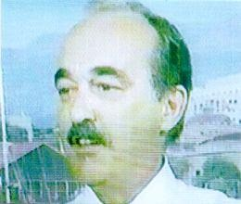
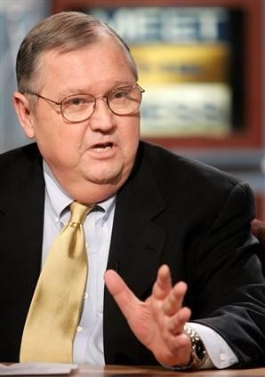

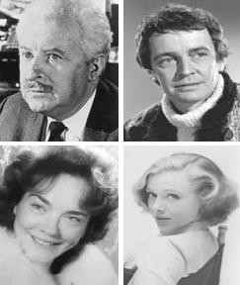
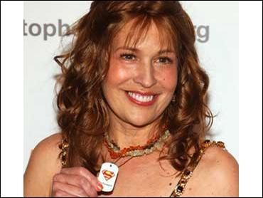
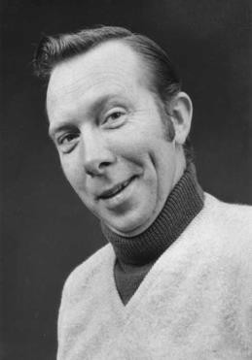


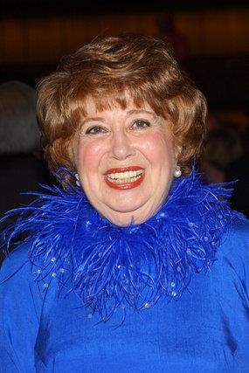

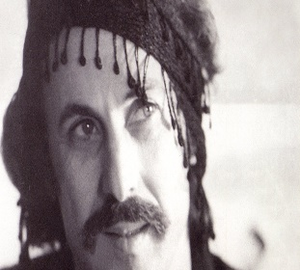
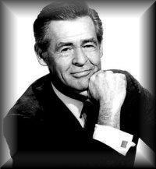
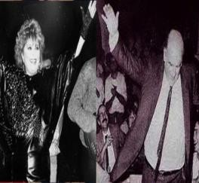

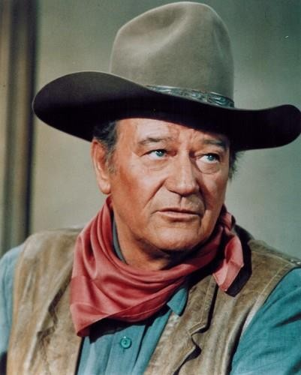
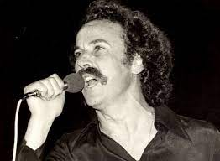


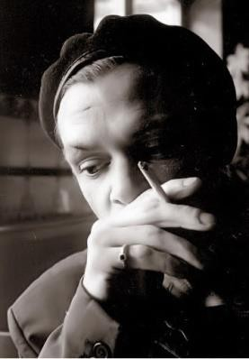


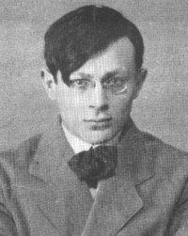






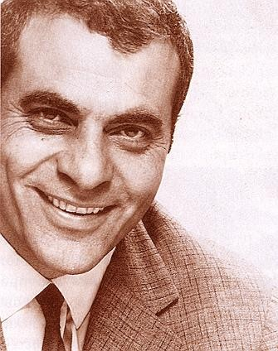
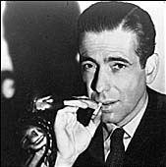






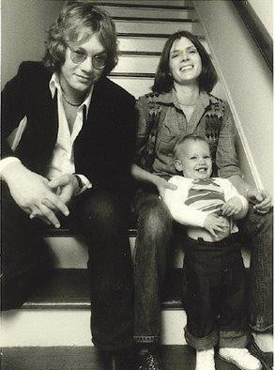

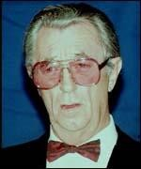











Slide 2

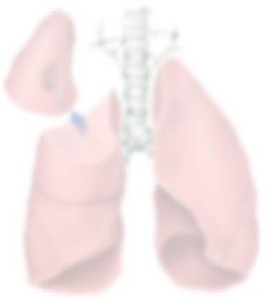



Kαρκίνος Πνεύμονα
Ιωάννης Χ. Γκιόζος MD, PhD, FCCP
Πνευμονολόγος
Επιστημονικός Συνεργάτης Πανεπιστημίου Αθηνών
Ογκολογική Μονάδα Γ’ Πανεπιστημιακή Παθολογική Κλινική
Γεν. Νοσ. Νοσημάτων Θώρακα Αθηνών “Η Σωτηρία”

Slide 3
Επιδημιολογία
Αιτιολογία
Προσυμπτωματικός έλεγχος
Ιστολογική Ταξινόμηση
Κλινική Εικόνα – Συμπτωματολογία
Διαγνωστική Προσέγγιση
Θεραπεία

Slide 4

ΕΠΙΔΗΜΙΟΛΟΓΙΑ

Slide 5


ΕΠΙΔΗΜΙΟΛΟΓΙΑ
Στις αρχές του 20ου αιώνα ο καρκίνος του πνεύμονα ήταν μια
σπάνια κακοήθεια.
Σήμερα το 28% των θανάτων από καρκίνο οφείλεται στο Ca
του πνεύμονα.
Παγκοσμίως αποτελεί την πρώτη αιτία θανάτου από κακοήθεια και για τα δυο φύλα.

Slide 7
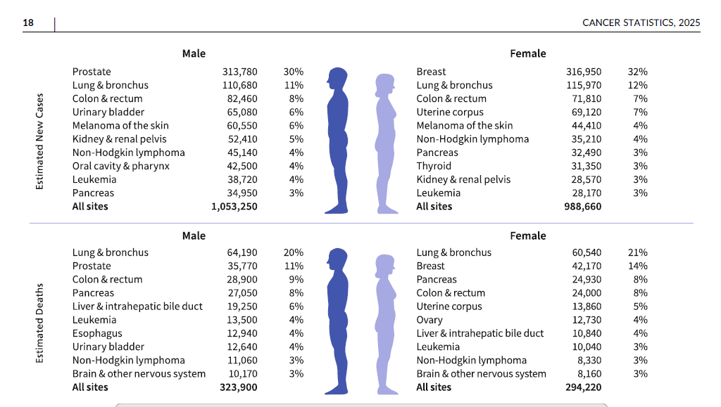

Slide 8
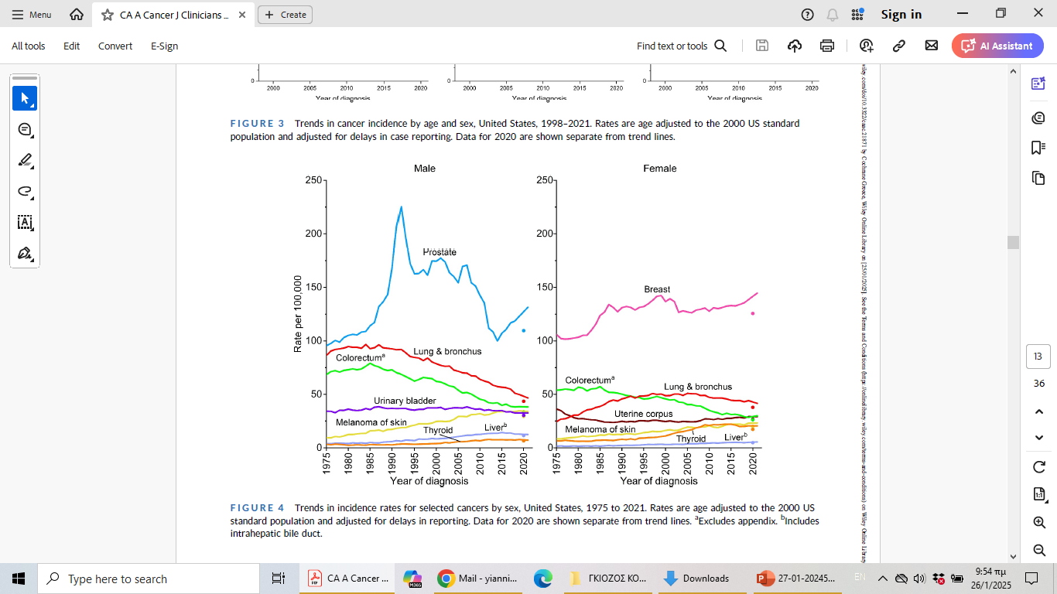

Slide 9
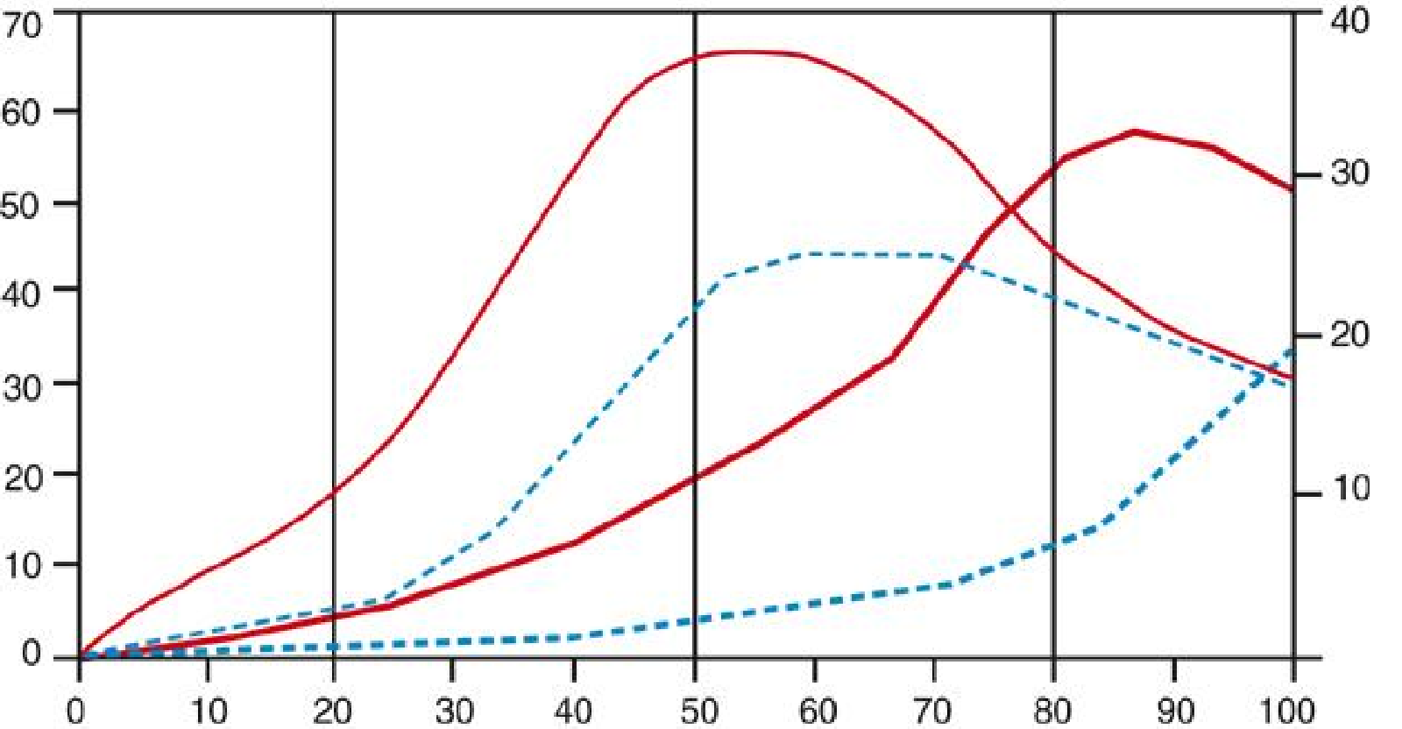
Χρονική απόσταση μεταξύ κατανάλωσης τσιγάρων και εμφάνισης καρκίνου πνεύμονα
Tobacco addiction men
Tobacco addiction women
Deaths men
Deaths women

Slide 10

ΕΠΙΔΗΜΙΟΛΟΓΙΑ
Στις γυναίκες: η επίπτωση και η θνησιμότητα συνεχώς
αυξάνεται.
Στους άνδρες: ελαφρά πτώση στην επίπτωση και θνησιμότητα από τη νόσο.
Η επίδραση Ca πνεύμονα ( θάνατος από καρκίνο + απώλεια
χρόνων επιβίωσης) είναι μεγαλύτερη από το συνδυασμό
Ca του μαστού, του προστάτη, του παχέoς εντέρου και του
ορθού.

Slide 11

ΕΠΙΔΗΜΙΟΛΟΓΙΑ
Η μέγιστη επίπτωση της νόσου εντοπίζεται στην 5η και 6η δεκαετία της ζωής (45-69).
Η μαύρη φυλή προσβάλεται συχνότερα από τη λευκή
Οι γυναίκες είναι πιο ευάλωτες από τους άντρες με την ίδια καπνιστική συμπεριφορά

Slide 12
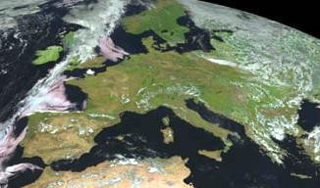

2^{η} Θέση στην Ευρώπη στους ενήλικες στη κατανάλωση καπνού
3^{η} Θέση Παγκοσμίως
WHO global InfoBase

Slide 13


ΕΠΙΔΗΜΙΟΛΟΓΙΑ
Ελλάδα:
H πρώτη χώρα στην Ε.Ε με τη μεγαλύτερη επίπτωση καρκίνου του πνεύμονα σε άτομα ηλικίας κάτω των 45 ετών.
H 2η χώρα μετά την Πολωνία σε κατανάλωση καπνού (μεγαλύτερη συχνότητα στη Bόρειο Ελλάδα).

Slide 14

ΑΙΤΙΟΛΟΓΙΑ

Slide 15

Κάπνισμα
Κάπνισμα
Κάπνισμα
Κάπνισμα
Κάπνισμα
Κάπνισμα
Κάπνισμα
Άλλα αίτια

Slide 16


4.000 χημικές ουσίες
Πίσσα
Μονοξείδιο του άνθρακα
Νικοτίνη
Καρκινογόνεςουσίες (Πολυκυκλικοί Αρωματικο Υδρογονάνθρακες,
Νιτροζαμίνες,
Χημικές ουσίες)

Slide 17
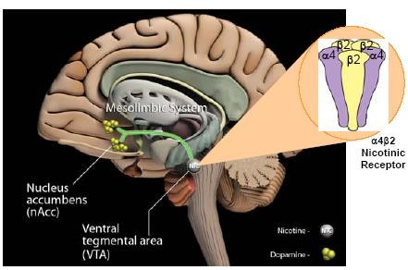

Slide 18


ΑΙΤΙΑ ΚΑΡΚΙΝΟΥ ΠΝΕΥΜΟΝΑ
Κάπνισμα
Παθητικό κάπνισμα
Επαγγελματική έκθεση?
Ατμοσφαιρική ρύπανση?
Διατροφή?
Πνευμονοπάθειες?
Κληρονομικότητα

Slide 19

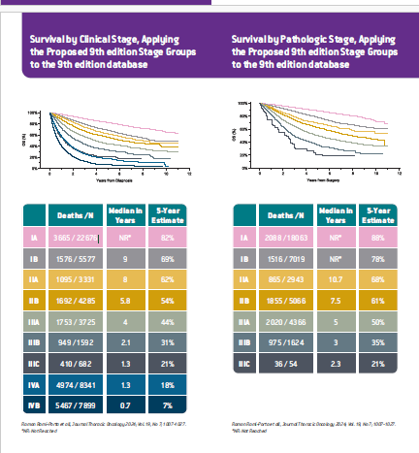


Slide 20




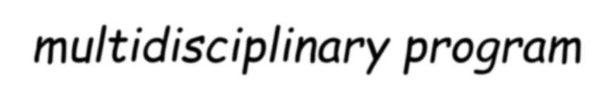
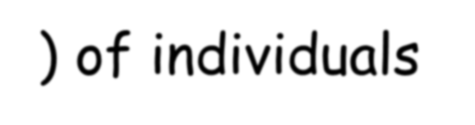




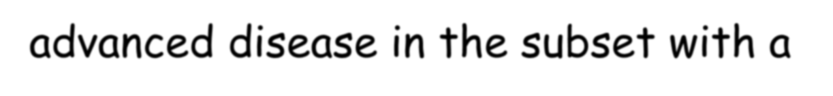


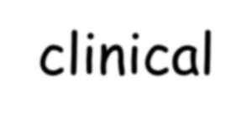
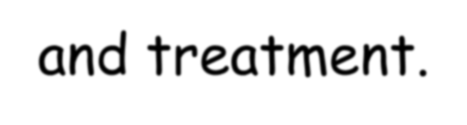
Definition of Screening Test
Screening can be defined as the systematic testing (process-multidisciplinary program) of individuals who are asymptomatic with respect to
some target disease. The purpose of screening is to prevent, interrupt, or delay the development of advanced disease in the subset with a pre-clinical form of the target disease through early detection and treatment.
Hillman et al. JACR 2004;1(11):861-864

Slide 21


Principles of Screening
Timeline of Disease
PRECLINICAL
CLINICAL
screening
Onset of Detectable Disease by Test
Signs or
Death from
Symptoms
Disease or
Other causes

Slide 22


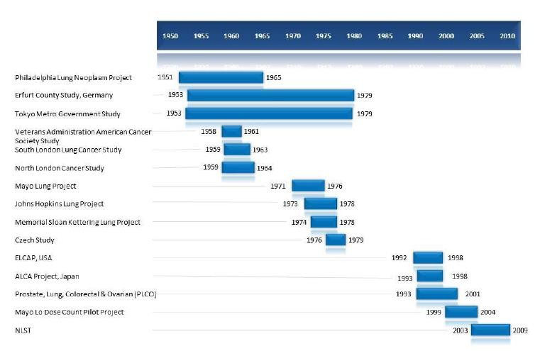
HISTORY OF LUNG CANCER SCREENING

Slide 23
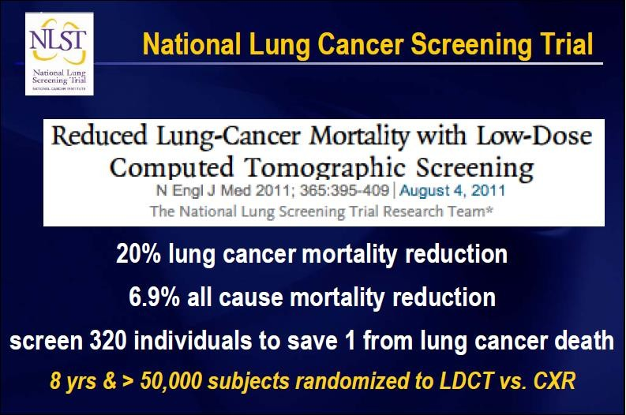

Slide 24
NELSON: Study Design
Randomized, controlled trial with population-based registry recruitment
in the Netherlands and Belgium
Individuals 50-74 yrs of age weighing < 140 kg; current smokers or smoking cessation in last 10 yrs*; no prior lung cancer diagnosis or ongoing treatment; no CT chest exam in last yr; no renal cancer, melanoma, or breast cancer (N = 15,822)
Low-Dose CT Screening†
at BL, in Yrs 1, 2, 4, 6.5
(n = 7915)
Mortality analyses at Yr 10
No Screening
(n = 7907)
*Smoking history: > 10 cigarettes/day for > 30 yrs or > 15 cigarettes/day for > 25 yrs.
†Central reading of CTs with measured volume, volume doubling time of nodules.
Primary endpoint: lung cancer mortality reduction ≥ 25% at Yr 10
– Initially 80% power to show specified mortality reduction for high-risk males
de Koning HJ, et al. WCLC 2018. Abstract PL02.05. TrialRegister.nl. ISRCTN63545820.

Slide 25
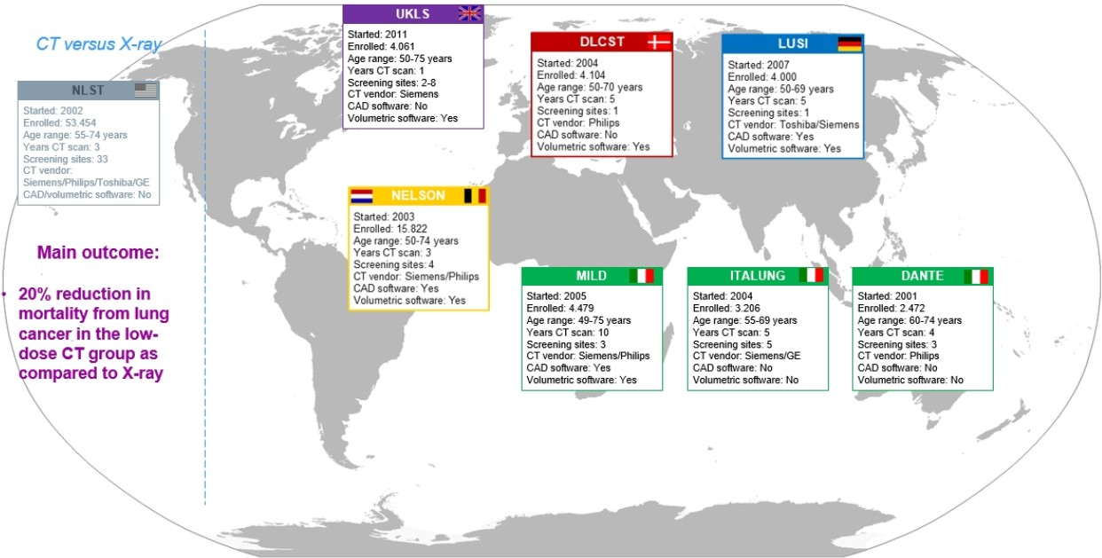

Slide 26
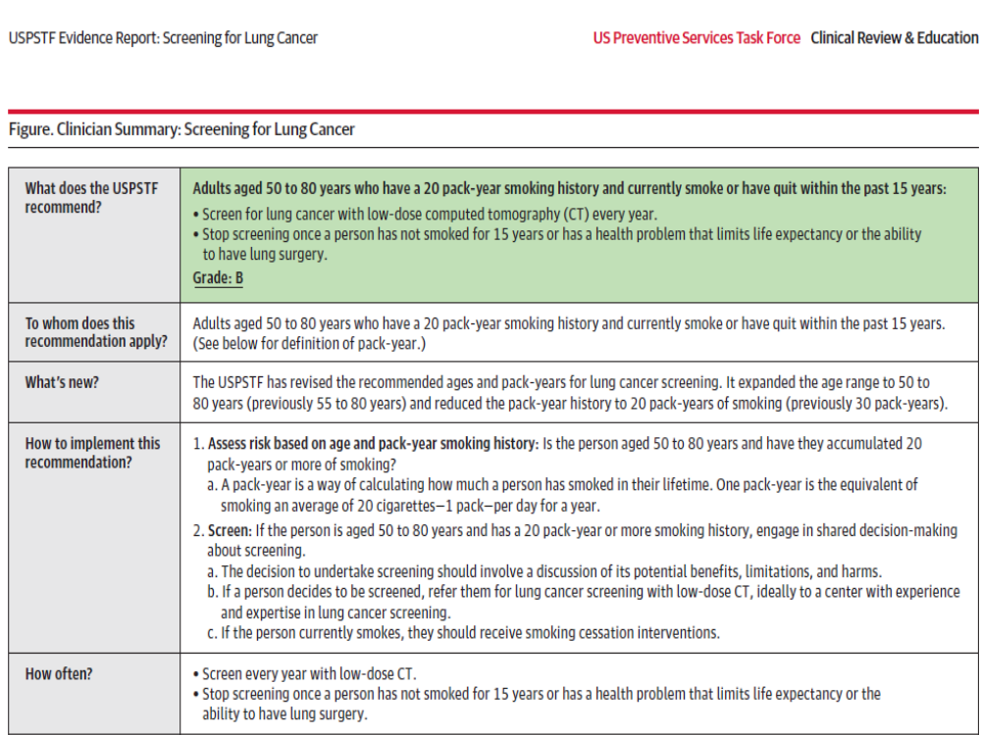

Slide 27
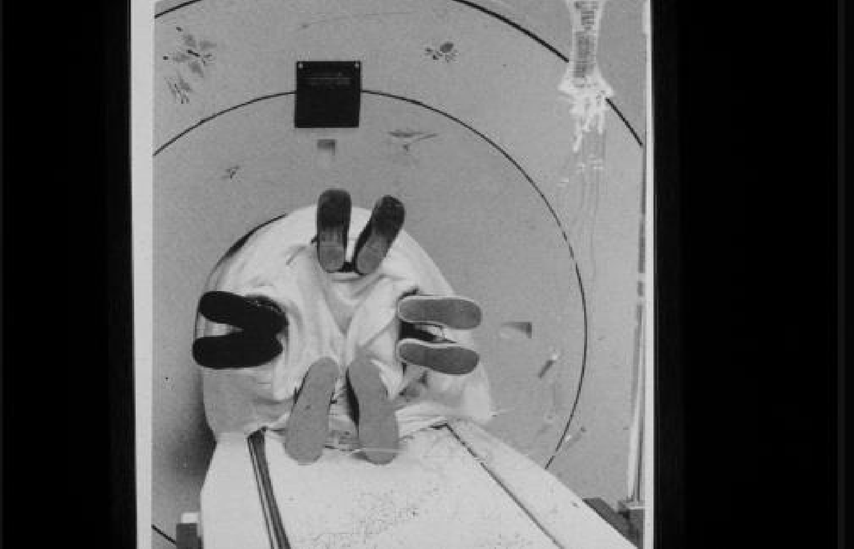
WHO SHOULD WE SCREEN IN CLINICAL PRACTISE?

Slide 28
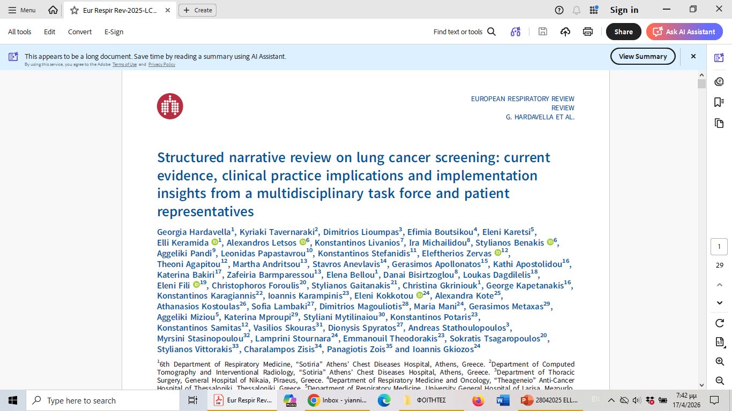
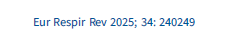

Slide 29


ΙΣΤΟΛΟΓΙΚΗ
ΤΑΞΙΝΟΜΗΣΗ

Slide 30
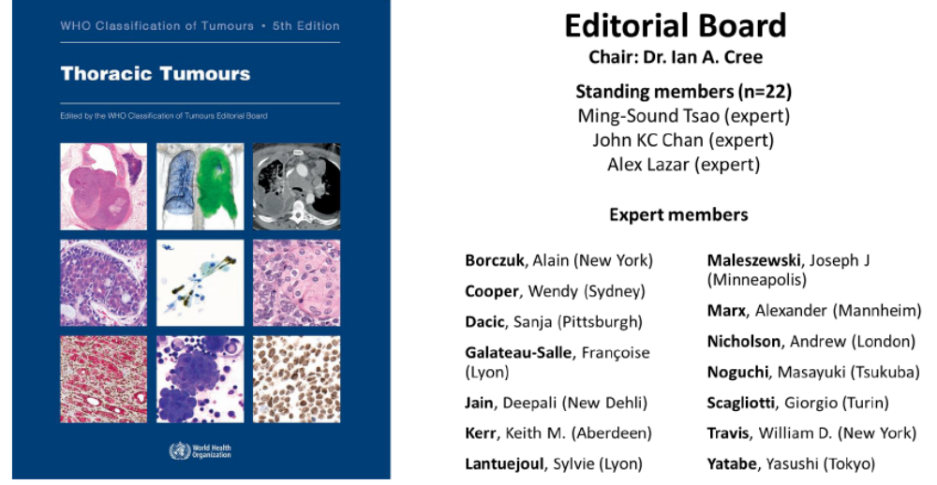

Slide 31

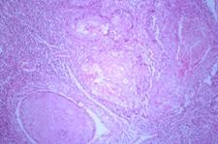
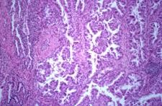

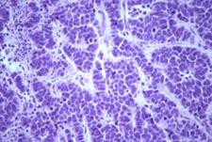
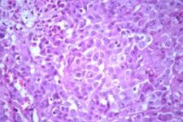


Histology by Tumor Type
Squamous cell
Adenocarcinoma
Large cell carcinoma
Small cell carcinoma

Slide 32

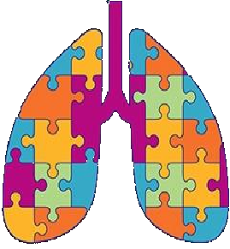

Role of IHC in Subclassification of NSCLC
 |  | Marker | Localization | Subtype | Sensitivity | Specificity
 |  | TTF-1 | nuclear | ADC | 72–75% | 97–100%
 |  | Napsin A | cytoplasmic | ADC | 81–85% | ~ 100%
 |  | CK7 | cytoplasmic | ADC | > 90% | 57–94%
 |  | Mucin stains | cytoplasmic | ADC | variable | variable
 |  | p63 (4A4) | nuclear | SqCC | 95–98% | 70–100%?
 |  | CK5/6 | cytoplasmic | SqCC | 81–88% | 79–92%
 |  | 34bE12 (CK903) | cytoplasmic | SqCC | 88–100% | 40–92%
 |  | p40 | nuclear | SqCC | 96-100% | 99-100%
 |  | Desmocollin-3 | membrane | SqCC | 73% | 100%
 |  | SOX2 | nuclear | SqCC | 80% | 96%
 |  | S100A7 | Cytoplasmic/ nuclear | SqCC | 71% | 87%
 |  | Thrombomodulin | membrane | SqCC | 79% | 80%
Commonly Used
Recently Developed
Terry J, et al. Am J Surg Pathol. 2010;34:1805-1811; Tsuta K, et al. J Thorac Oncol. 2011;6:1190-1199; Mukhopadhyay S, et al. Am J Surg Pathol. 2011;35:15-25.

Slide 33

Αδενοκαρκίνωμα
₁ο
σε συχνότητα, το συχνότερο σε ♀
κυρίως περιφερικά
Πρωην βρογχιολοκυψελιδικό καρκίνωμα :
  αργή ανάπτυξη (ψευδώς (-) PET)
  χαρακτηριστική α/α (εικόνα βραγχοπνευμονίας)
  χαρακτηριστική βρογχόρροια

Slide 34

Πλακώδες (ακανθοκυτταρικό)
₂ο
σε συχνότητα
παρέγχυμα ή ενδοβρογχικά (συχνότερο) → απόφραξη
συνήθως κεντρικής εντόπισης
ανώμαλη (ανθοκραμβοειδή) παρυφή, συχνά νέκρωση
προηγούμενη μετάπλαση βρογχικού επιθηλίου
αργή ανάπτυξη
Παραλλαγή: πλακώδες με ατρακτόμορφα κύτταρα

Slide 35

Μεγαλοκυτταρικό
Υποποικιλίες με μορφολογικά και λειτουργικά χαρακτηριστικά
που μοιάζουν με άλλους τύπους καρκίνου πνεύμονα ή μεταστατικού καρκίνου

Slide 36

Μικροκυτταρικό
₃ο
σε συχνότητα
ο επιθετικότερος τύπος
εμφάνιση και σε μικρότερες ηλικίες ,
σε κεντρικούς βρόγχους
↑ συχν. σε ♀
Περιλαμβάνει κυτ. Νευροενδοκρινικού συστήματος
→ έκκριση πρωτεϊνών και ενζύμων που δρούν ως ορμόνες →ανιχνεύονται στο αίμα και προκαλούν παρανεοπλασματικά σύνδρομα

Slide 37

Ετερογένεια καρκίνου πνεύμονα
Παρουσία στον ίδιο όγκο κυτταρικών στοιχείων δύο ή και
περισσότερων ιστολογικών τύπων
Συνήθως σε μη καλά διαφοροποιημένα καρκινώματα
Χαρακτηρισμός τύπου με βάση τον υπερισχύοντα κυτταρικό
πληθυσμό
Αποτέλεσμα : - μη αναμενόμενη σε κάποιες περιπτώσεις
βιολογική πορεία
  ασυμφωνία μεταξύ παθολογοανατόμων
  μετάσταση από τον επιθετικότερο τύπο

Slide 38



ΚΛΙΝΙΚΗ ΕΙΚΟΝΑ -
ΣΥΜΠΤΩΜΑΤΟΛΟΓΙΑ

Slide 39

Συμτώματα κατά σειρά συχνότητας
Σύμπτωμα | Συχνότητα
Βήχας | 21
Αιμόπτυση | 21
Θωρακικός πόνος | 16
Δύσπνοια | 12
Εξωθωρακικός πόνος | 6
Ανορεξία και απώλεια βάρους | 5
Διογκωμένος Τραχηλικός Λεμφαδένας | 5
Καταβολή δυνάμεων | 3
Σύνδρομο άνω κοίλης φλέβας | 3
Βράγχος φωνής | 3
Εκδηλώσεις από το ΚΝΣ | 3
Ωμαλγία | 2
Πληκτροδακτυλία | 1

Slide 40

Κατάταξη συμπτωμάτων
Γενικά συμπτώματα
Συμπτώματα από τον πρωτοπαθή όγκο
Συμπτώματα από τις εξωθωρακικές μεταστάσεις
Παρανεοπλασματικά συμπτώματα

Slide 41

Γενικά συμπτώματα
Καταβολή
Δεκατική πυρετική κίνηση
Απώλεια βάρους
Ανορεξία
Εφίδρωση

Slide 42

Συμπτώματα από τον πρωτοπαθή όγκο
Βήχας
Αιμόπτυση
Θωρακικό άλγος
Σημεία από την κλινική εξέταση
Λοίμωξη
Πυρετός

Slide 43

Βήχας
Ενδοβρογχική ανάπτυξη μάζας ή διήθηση- εξέλκωση του βρογχικού βλεννογόνου
Στο 50-75% των ασθενών
Συχνά ως αλλαγή του χαρακτήρα του βήχα
Συχνότερος στον πλακώδη και στον μικροκυτταρικό τύπο

Slide 44

Αιμόπτυση
Στο 35-50% των ασθενών
Σπάνια απειλητική για την ζωή >200ml

Slide 45

Θωρακικό άλγος
Στο 40% των ασθενών
Υποδηλώνει διήθηση τοιχωματικού υπεζωκότα ή μεγάλων βρόγχων

Slide 46


Συμπτώματα από την ενδοθωρακική εξωπνευμονική επέκταση του όγκου
Βράγχος φωνής
Σύνδρομο απόφραξης άνω κοίλης φλέβας
Δυσφαγία
Σύνδρομο Pancoast
Σύνδρομο Horner
Πλευριτική συλλογή
Επέκταση στην καρδιά και στο περικάρδιο

Slide 47

Βράγχος φωνής
Αρκετά συχνό
Πάρεση του παλίνδρομου λαρυγγικού. Συχνότερα παράλυση αριστερής φωνητικής χορδής.
Υποδηλώνει διήθηση από καρκίνωμα, διογκωμένο
λεμφαδένα ή συμμετοχή της αριστερής πύλης

Slide 48

Πλευριτική συλλογή
Στο 10-20% των ασθενών
Σύστοιχα με τον όγκο
Συλλογή εξιδρωματική, λεμφοκυτταρική και συχνά αιμορραγική

Slide 49


Συμπτώματα από τις εξωθωρακικές μεταστάσεις
Οι συνήθεις μεταστάσεις είναι:
Ήπαρ
Επινεφρίδια
Οστά
Νευρικό σύστημα
Δέρμα
Λεμφαδένες

Slide 50

Παρανεοπλασματικές εκδηλώσεις
Υπερτροφική πνευμονική οστεοαρθροπάθεια
Σύνδρομο Cushing
Σύνδρομο απρόσφορης έκκρισης ADH
Υπερασβεστιαιμία
Σύνδρομο Lambert-Eaton

Slide 51


ΔΙΑΓΝΩΣΤΙΚΗ
ΠΡΟΣΕΓΓΙΣΗ

Slide 52



Diagnostic Procedures and Staging Work-Up
Diagnosis
Sputum cytology
Bronchoscopy
Fine Needle Aspiration
Open Biopsy

Slide 53








Κυτταρολογική Πτυέλων
Ευαισθησία: έως 85% σε Κεντρικούς Όγκους
Ειδικότητα: 99%
Μικρή η Αξία της σε Περιφερικές Μάζες
(<50%)
CHEST 2013; 123:129S-136S

Slide 54

Βρογχοσκόπηση
Ευαισθησία: 74-95% σε Ορατή Βλάβη
<50% σε Μη Ορατή Βλάβη
Απαιτούνται ≥ 3 Δείγματα
Υψηλότερη Ευαισθησία σε βλάβες >2cm
Η ΤΒΝΑ ενισχύει την αποτελεσματικότητα
Ebus Bronchoscopy!!!!!

Slide 55









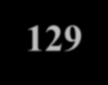


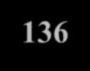
Διαθωρακική δια Βελόνης Παρακέντηση
(FΝB or FNA)
Ευαισθησία: >90% και Ειδικότητα: 100%
20-50% Ψευδώς Αρνητικά
Ενδείκνυται σε Περιφερικές,Παρεγχυματικές Βλάβες
CHEST 2013; 123:129S-136S

Slide 56

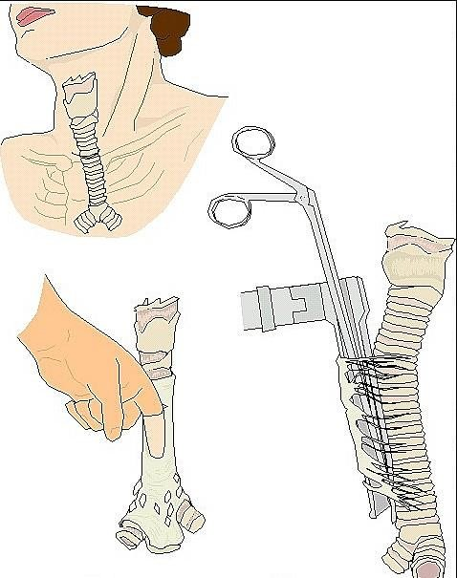
ΜΕΣΟΘΩΡΑΚΟΣΚΟΠΗΣΗ

Slide 57

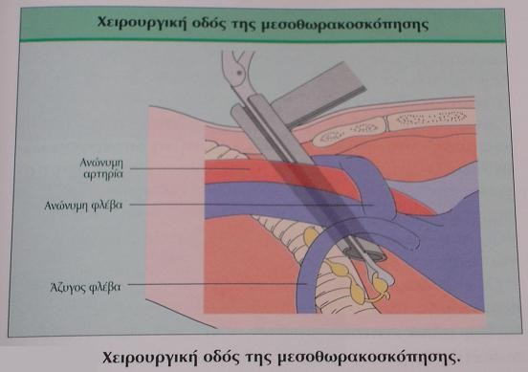
Μεσοθωρακοσκόπηση
Ευαισθησία: 81% και Ειδικότητα: 100%
Μεσοθωρακικοί Λεμφαδένες
Βιοψία Μεσοθωρακικής Μάζας

Slide 58









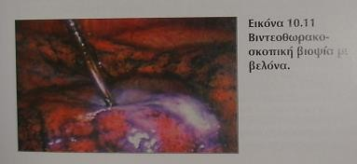
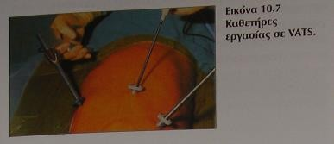
Video - Θωρακοσκόπηση
Βιοψία Μεσοθωρακίου και Υπεζωκότα
Αδιευκρίνιστος Ψηλαφητός Όζος
Σταδιοποίηση – Εκτίμηση Εξαιρεσιμότητας

Slide 59




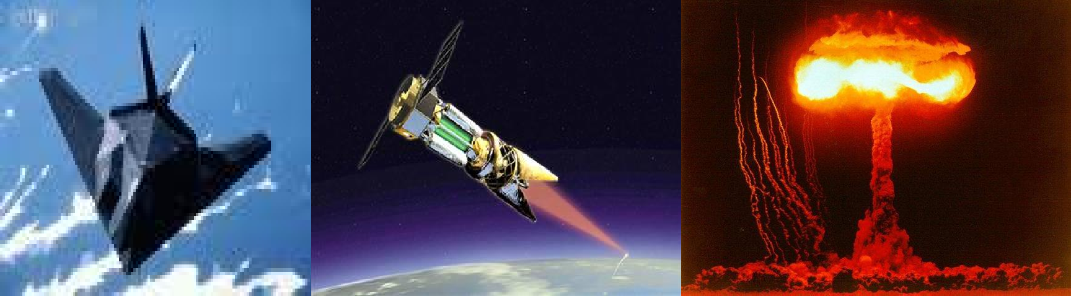
ΕΧΘΡΟ
Ισ | τολογικό τύπο |  | Στάδιο
Κατάσταση του στρατεύματος
PS
Συνοσηρότητα
Επιθυμία του ασθενή
ΟΠΛΑ
Ακτινοθεραπεία
Χειρουργείο
Συστηματικη
Θεραπεία

Slide 60

ΣΤΑΔΙΟΠΟΙΗΣΗ

Slide 61


“ ΒΑΣΙΚΕΣ ΑΡΧΕΣ ΣΤΑΔΙΟΠΟΙΗΣΗΣ
ΚΑΡΚΙΝΟΥ ΠΝΕΥΜΟΝΑ’’

Slide 62
Diagnostic Procedures and Staging Work-Up
Staging work-up
  history and physical examination
  chest X-ray
  blood tests
  CT chest/upper abdomen
  bone scan
  CT/MRI brain
  PET-CT
❑ bone marrow aspiration (optional)

Slide 63
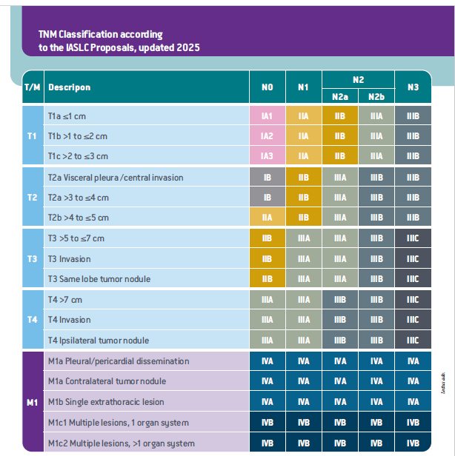

Slide 64


Overview of NSCLC Treatment
Multimodality
Approach
Chemotherapy Targeted Therapy Immunotherapy

Slide 65




You Just Can’t Call it Lung Cancer Anymore

Slide 66


Oncogenic “Driver” Mutations in Lung Adenocarcinomas

Slide 67


Slide 68


Slide 69



New Work Plan and Management in NSCLC
Reflex Action : molecular testing

Slide 70


“Eξέλιξη του Καρκίνου Πνεύμονα”

Slide 71

Wrap-Up

